Slide 1
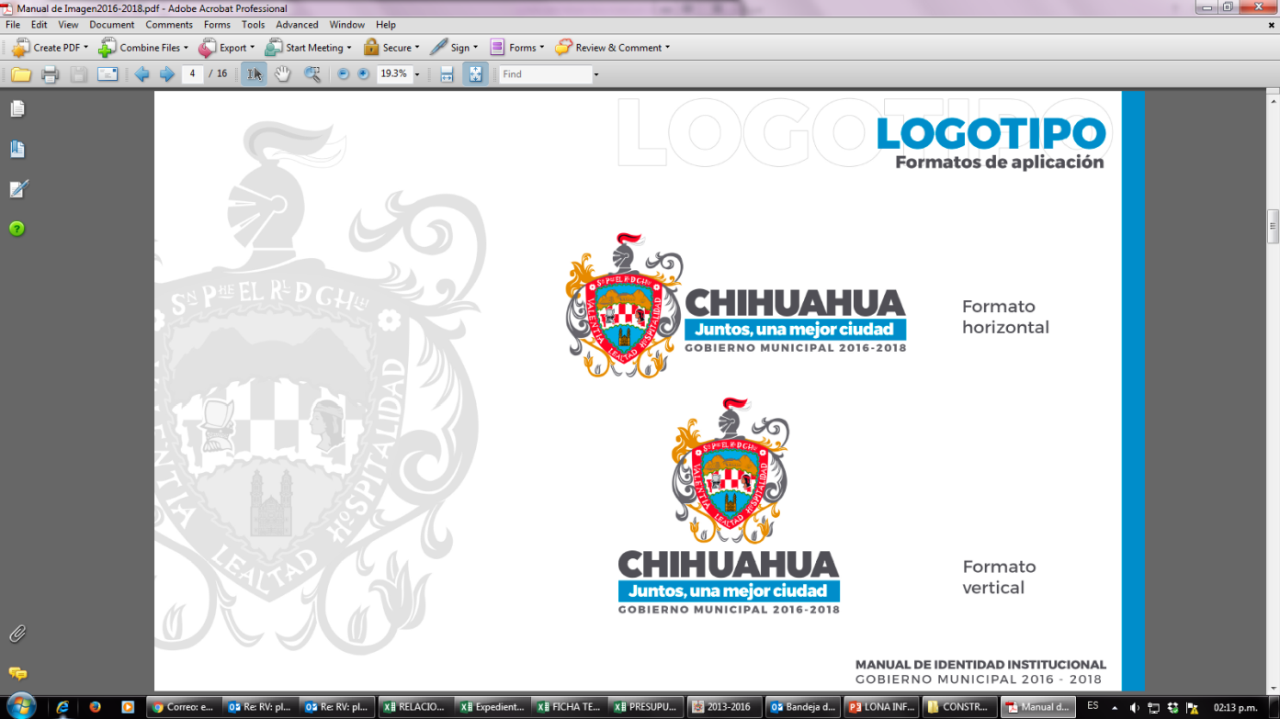
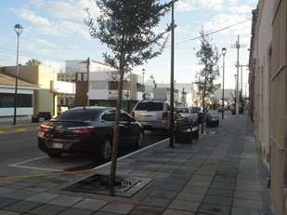
DIRECCION DE OBRAS PUBLICAS
DIRECCION DE OBRAS PUBLICAS
SUBDIRECCION DE INFRAESTRUCTURA URBANA
DEPARTAMENTO DE CONSTRUCCION
REGENERACIÓN IMAGEN URBANA CENTRO HISTÓRICO, CALLE ALDAMA, TRAMO: BLVD. DIAZ ORDAZ A CALLE VICENTE GUERRERO; AV. JUAREZ, TRAMO: BLVD. DIAZ ORDAZ A CALLE 21ª; Y AV. NIÑOS HÉROES, TRAMO: CALLE 14ª. A AV. OCAMPO, COL. CENTRO (CALLE ALDAMA Y NIÑOS HÉROES))
No. DE CONTRATO | 001/2016
CONTRATISTA | TEPORACA CONSTRUCTORA S.A. DE C.V.
MONTO DEL CONTRATO | $ 45,883,130.80 C/ IVA
MONTO CONVENIO | $ 21,043,130.80 C/ IVA
PERIODO DE EJECUCIÓN DE CONTRATO REPROGRAMACION | 15 DE FEBRERO DE 2016 12 DE AGOSTO DE 2016 5 OCTUBRE DE 2016
EJERCIDO | $ 17,606,955.38 C/ IVA
RESIDENTE | ARQ. JORGE PALACIOS CEBALLOS
OBSERVACIONES: OBRA SUSPENDIDA. PENDIENTE SOLICITAR REINTEGRO A LA CONTRATISTA POR QUE LA OBRA NO CUBRIÓ LA TOTALIDAD DEL ANTICIPO ENTREGADO DEBIDO A LOS RECORTES ORDENADOS. PENDIENTE QUE CFE Y TELMEX RETIREN POSTES Y CABLEADOS PARA TERMINAR LOS TRABAJOS PENDIENTES. EN PROCESO DE ENTREGA RECEPCIÓN ALUMBRADO, ARBOLES Y DUCTOS DE TELMEX A LAS INSTANCIAS CORRESPONDIENTES.
AVANCE FISICO | AVANCE PROGRAMADO | AVANCE FINANCIERO
99.55 % | 99.55 % | 127.91%
31 DE OCTUBRE DE 2016

Slide 2
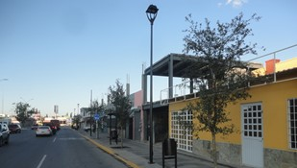
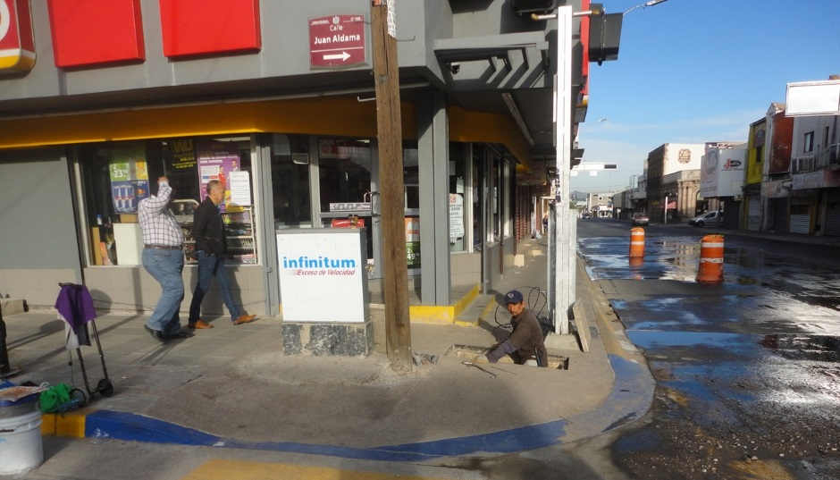
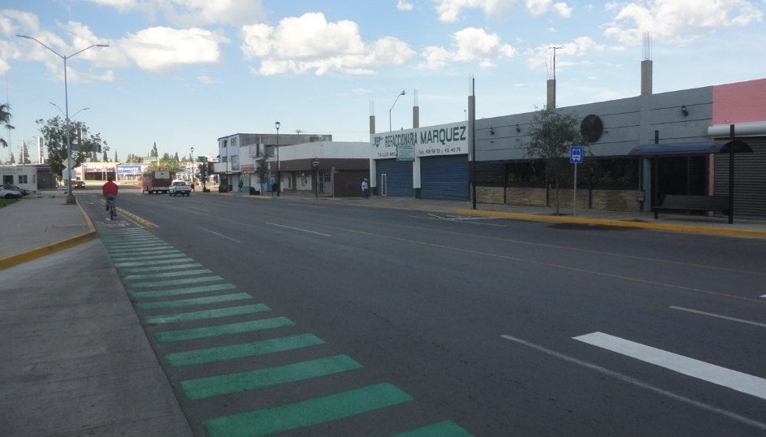
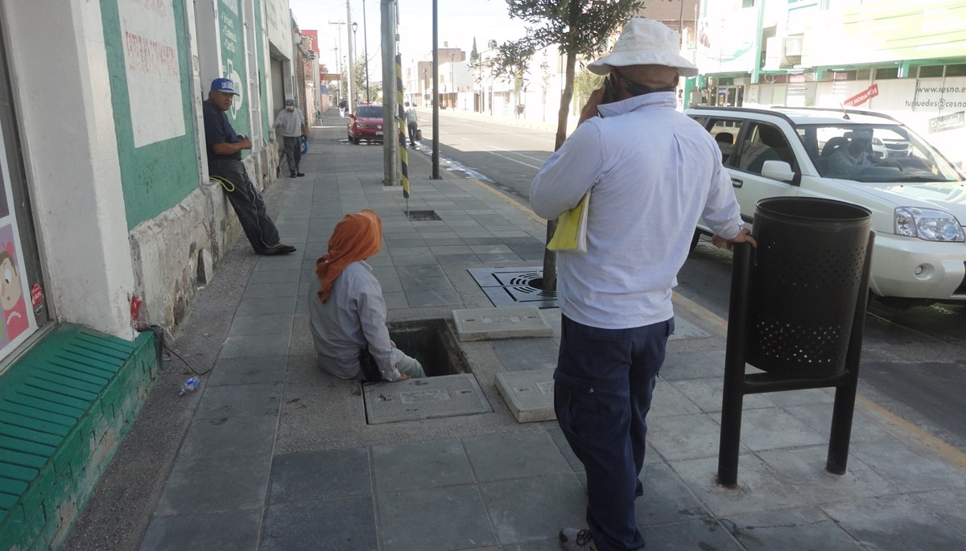
DIRECCION DE OBRAS PUBLICAS
DIRECCION DE OBRAS PUBLICAS
SUBDIRECCION DE INFRAESTRUCTURA URBANA
DEPARTAMENTO DE CONSTRUCCION
PARQUE LOS ARCOS, UBICADO EN CALLE ARCO LA CANTERA Y CALLE ARCO CATEDRAL, FRACCIONAMIENTO LOS ARCOS
VISTA DE LA CALLE NIÑOS HÉROES DONDE SE APRECIA LOS ARBOLES Y MOBILIARIO URBANO INSTALADOS
CALLE ALDAMA, SE OBSERVAN LOS TRABAJOS EN LA INFRAESTRUCTURA DE TELMEX, ADEMÁS DE POSTES Y CAJA DE DISTRIBUCIÓN PENDIENTES DE RETIRARSE
VISTA DE LA CALLE NIÑOS HÉROES DONDE SE OBSERVA LA PINTURA DEL SEÑALAMIENTO VIAL
VISTA DE LA CALLE ALDAMA DURANTE EL PROCESO DE REVISIÓN DE LA INFRAESTRUCTURA CON PERSONAL DE TELMEX
31 DE OCTUBRE DE 2016

